Slide 1


PREFEITURA MUNICIPAL DE VILA PAVÃO
Estado do Espírito Santo
Audiência Pública
Demonstração e Avaliação do Cumprimento das Metas Fiscais
1º Quadrimestre/26

Slide 2


Slide 3
Sumário da Apresentação
Fundamentação Legal:
LC 101/2000 – Lei de Responsabilidade Fiscal
Art. 9º
§ 4º Até o final dos meses de maio, setembro e fevereiro, o Poder Executivo demonstrará e avaliará o cumprimento das metas fiscais de cada quadrimestre, em audiência pública na comissão referida no § 1º do art. 166 da Constituição ou equivalente nas Casas Legislativas estaduais e municipais.

Slide 4
Metas Fiscais
O que são metas fiscais?
Metas fiscais são os objetivos que a administração pública estabelece para manter o equilíbrio das contas do município, acompanhando receitas, despesas, investimentos e o controle dos gastos públicos.
Elas servem para garantir responsabilidade na aplicação dos recursos e transparência perante a população.

Slide 5
DISTRIBUIÇÃO DO ORÇAMENTO 2026
GABINETE DO PREFEITO | R$ 1.633.545,54 | 2,25%
ASSESSORIA TÉCNICA | R$ 40.000,00 | 0,06%
SEC. DE ADM. REC.S HUMANOS | R$ 1.685.000,00 | 2,32%
SEC. DE F. E ORÇAMENTO | R$ 2.715.000,00 | 3,74%
SEC. DE OBRAS T. S. URBANOS | R$ 8.550.554,46 | 11,79%
SEC. DE EDUCAÇÃO | R$ 23.600.000,00 | 32,55%
SEC. DE ASSISTÊNCIA SOCIAL | R$ 3.001.150,00 | 4,14%
SEC. DE MEIO AMBIENTE | R$ 1.045.000,00 | 1,44%
SEC. DE AGRICULTURA | R$ 6.652.782,39 | 9,18%
SEC. DE DES. ECONÔMICO | R$ 950.000,00 | 1,31%
SEC. DE CULTURA E TURISMO | R$ 2.363.000,00 | 3,26%
SEC. DE ESPORTES E LAZER | R$ 865.000,00 | 1,19%
CONTROLE INTERNO | R$ 250.000,00 | 0,35%
RESERVA DE CONTINGÊNCIA | R$ 2.200.000,00 | 3,04%
CÂMARA MUNICIPAL | R$ 2.490.462,70 | 3,44%
FUNDO MUNICIPAL DE SAÚDE | R$ 14.458.504,91 | 19,94%
TOTAL | R$ 72.500.000,00 | 100,00%
73,46%

Slide 6
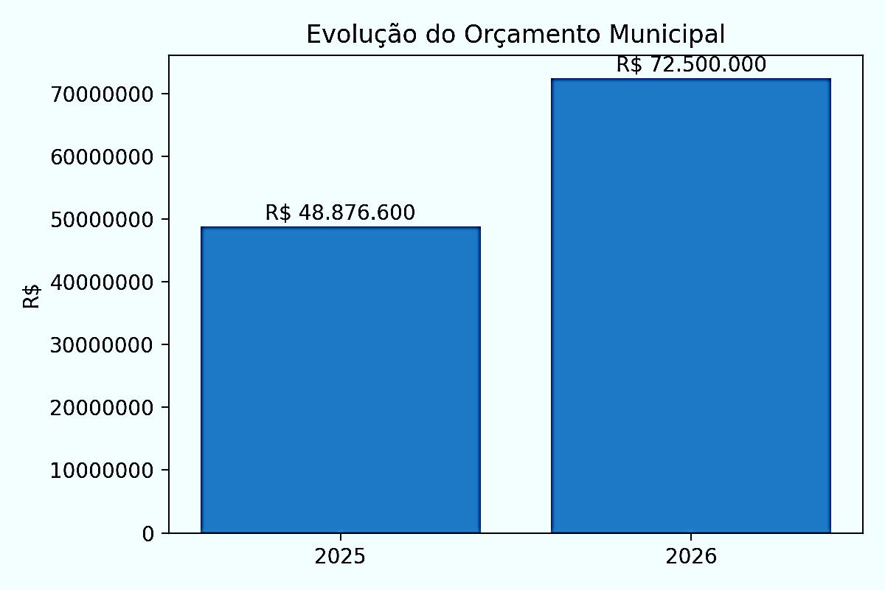
COMPARATIVO DO ORÇAMENTO MUNICIPAL
Exercícios de 2025 e 2026
Crescimento
48.3%
Audiência Pública de Avaliação de Metas Fiscais

Slide 7
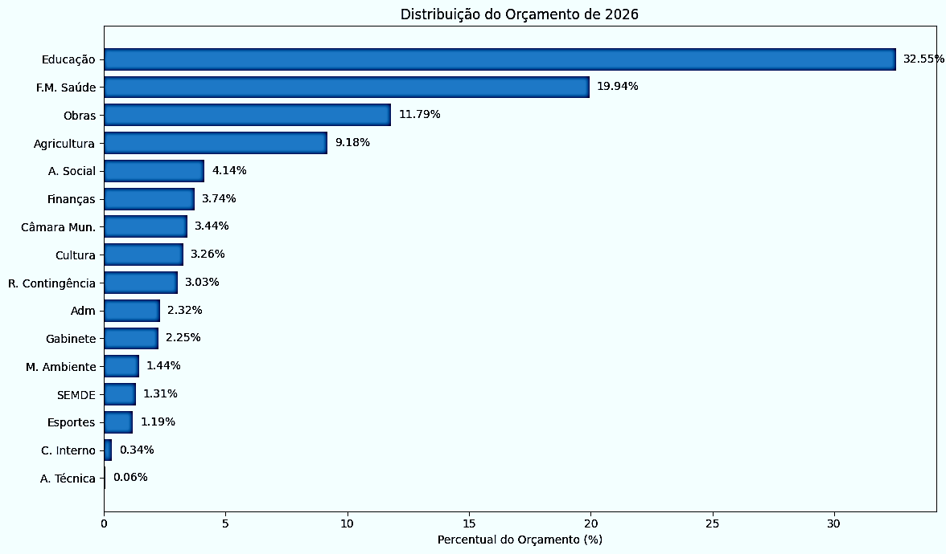

Slide 8
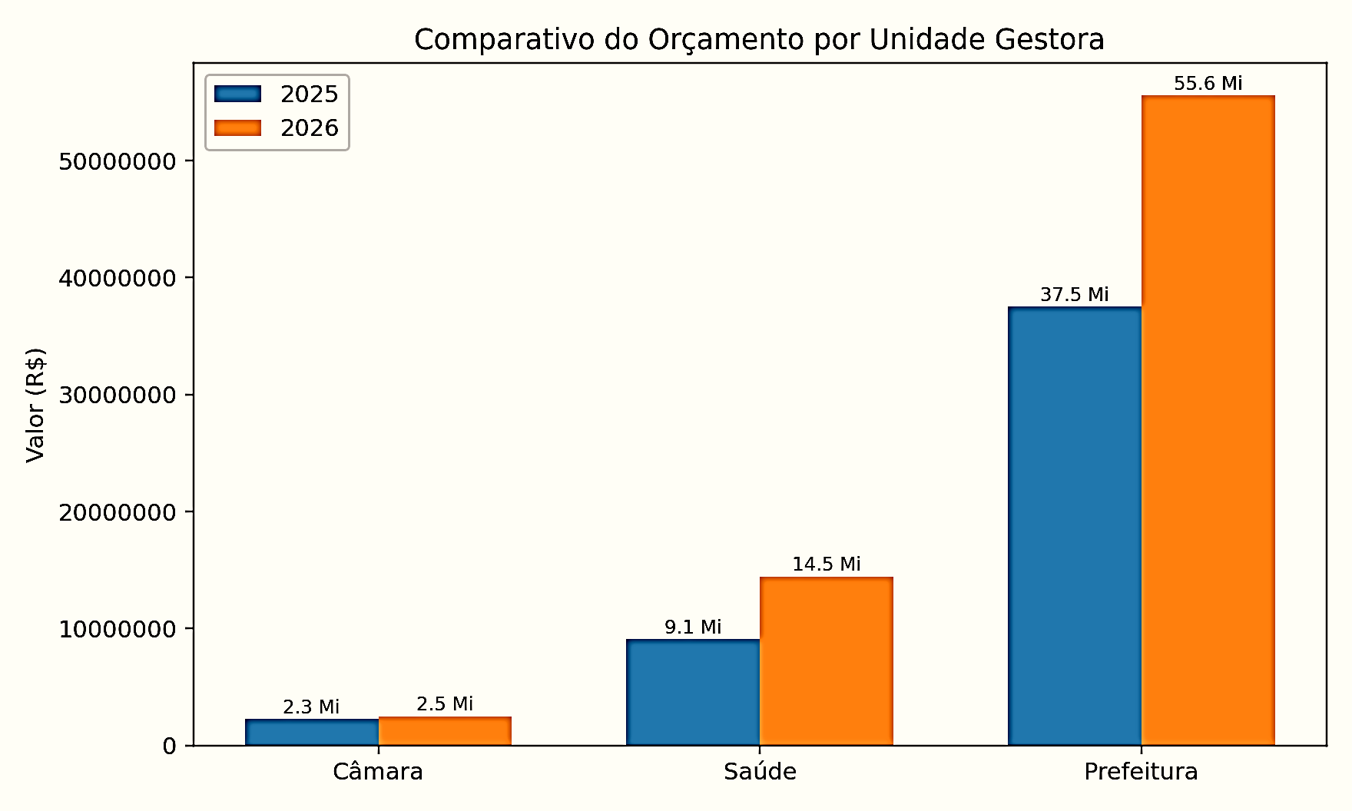
COMPARATIVO DO ORÇAMENTO MUNICIPAL
Distribuição por Unidade Gestora – Exercícios 2025 x 2026
18,03 milhões
48,06%
R$ 5,4 milhões
59,16%
R$ 215 mil
9,45%

Slide 9
RECEITAS ORÇAMENTÁRIAS - CONSOLIDADO 1º QUADRIMESTRE/26
RECEITAS CORRENTES CATEGORIA ECONÔMICA | PREVISÃO ANUAL
Receitas Tributárias | 3.097.400,00
Contribuições | 955.500,00
Receita Patrimonial | 1.370.000,00
Transferências Correntes | 71.135.000,00
Outras R. Correntes | 66.500,00
SOMA | 76.624.400,00
Dedução FUNDEB | 7.856.000,00
TOTAL | 68.768.400,00
PROJETADO 1º QUAD-2026
1.032.466,66
318.500,00
456.666,67
23.711.666,67
22.166,67
25.541.466,67
2.618.666,67
22.922.800,00
ARRECADADO 1º QUAD-26 | VARIAÇÃO ARRECADADO X PREVISTO
1.345.554,54 | 30,32%
400.832,54 | 25,85%
1.637.385,13 | 258,55%
24.539.074,87 | 3,49%
16.034,13 | 72,33%
27.938.881,21 | 9,39%
2.844.162,18 | 8,61%
25.094.719,03 | 9,47%
RECEITAS DE CAPITAL
Operações de Crédito | 0,00
Alienação de Bens | 55.000,00
Transferência de Capital | 3.676.600,00
SOMA | 3.731.600,00
TOTAL | 72.500.000,00
0,00
18.333,33
1.225.533,33
1.243.866,66
24.166.666,66
0,00
0,00
1.191.147,17 | 97,19%
1.191.147,17 | 95,76%
26.285.866,20 | 8,76%

Slide 10
Demonstrativo da
Receita Total
1º Quadrimestre/2026

Slide 11
RECEITA TOTAL CONSOLIDADA - 1º Quadrimestre/26
MÊS | TOTAL (R$)
JANEIRO | 6.945.505,79
FEVEREIRO | 6.151.254,88
MARÇO | 5.850.323,98
ABRIL | 7.338.781,55
TOTAL | 26.285.866,20
MÉDIA: 6.571.466,55

Slide 12
COMPARATIVO DA RECEITA TOTAL CONSOLIDADA
1º Quadrimestre/26
MÊS | 2026
JANEIRO | 6.945.505,79
FEVEREIRO | 6.151.254,88
MARÇO | 5.850.323,98
ABRIL | 7.338.781,55
TOTAL | 26.285.866,20
2025
5.292.664,38
5.760.651,68
7.636.362,20
6.863.092,93
25.552.771,19
VARIAÇÃO %
1.652.841,41 | 31,23
390.603,20 | 6,78
-1.786.038,22 | -23,39
475.688,62 | 6,93
733.095,01 | 2,87%

Slide 13
2,87%
17,06%
2025
2025
-71,06 %

Slide 14
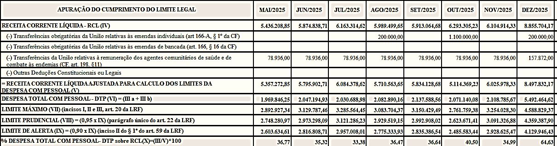
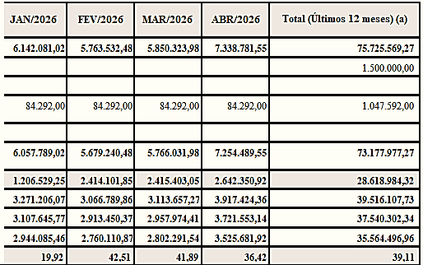
RGF – RELATÓRIO DE GESTÃO FISCAL
6.057.789,02
5.589.240,48
5.766.031,98
7.254.489,55

Slide 15

RECEITA CORRENTE LÍQUIDA
1º Quadrimestre/26
TOTAL RCL .... R$ 24.757.551,03

Slide 16
Demonstrativo das Receitas de Capital
1º Quadrimestre/26
Descrição | Valor (R$)
Repasse Construção Quadra Poliesportiva + Rampa e Muro de Contenção EMEF Esther. | R$ 1.191.147,17
Total | R$ 1.191.147,17

Slide 17
Avaliação Cumprimento Metas
1º Quadrimestre/26
FPM (não incluso 1% Extra)
ICMS
ORÇADO.........R$ 18.800.000,00
PROJETADO.....R$ 6.266.666,66
ARRECADADO.R$ 6.286.505,79
DIFERENÇA ....R$ 19.839,13
VARIAÇÃO...................... 0,317%
(Projetado X Arrecadado)
ORÇADO..........R$ 19.000.000,00
PROJETADO.....R$ 6.333.333,33
ARRECADADO.R$ 7.166.231,58
DIFERENÇA.......R$ 832.898,25
VARIAÇÃO...................... 13,15%
(Projetado X Arrecadado)

Slide 18
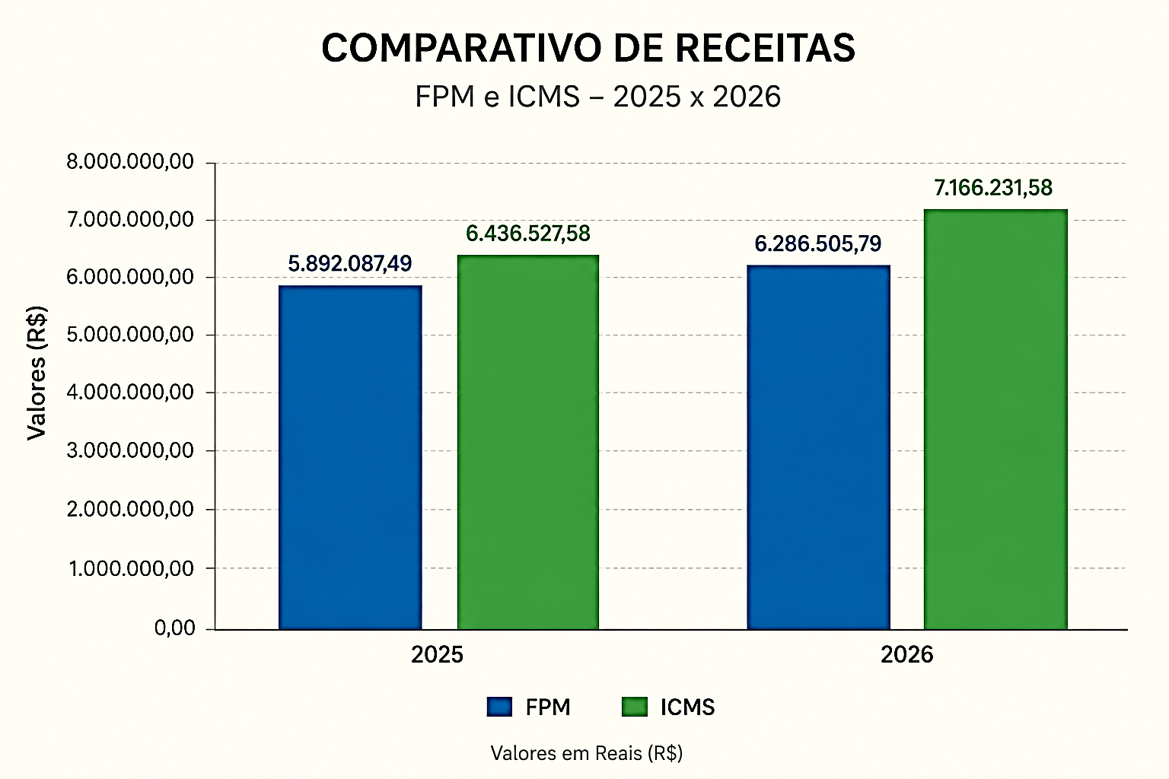
1º Quadrimestre
11,34%
6,7%

Slide 19
RECEITAS CORRENTES RECEITAS TRIBUTÁRIAS – PRÓPRIAS
DESCRIÇÃO
IPTU
ISSQN
ITBI
IRRF
TAXAS DIVERSAS
DÍVIDA ATIVA, JUROS e MULTAS
Contribuições
TOTAL
Previsão Anual 2026
390.000,00
1.300.000,00
300.000,00
750.000,00
229.400,00
127.600,00
500,00
3.097.400,00
Projeção 1º Quadrimestre 2026
130.000,00
433.333,33
100.000,00
250.000,00
76.466,66
42.533,33
166,66
1.032.499,98
Arrecadado Até 1º Quadrimestre
3.684,84
384.697,45
108.456,47
718.556,58
96.425,96
33.732,00
0,00
1.345.553,30

Slide 20
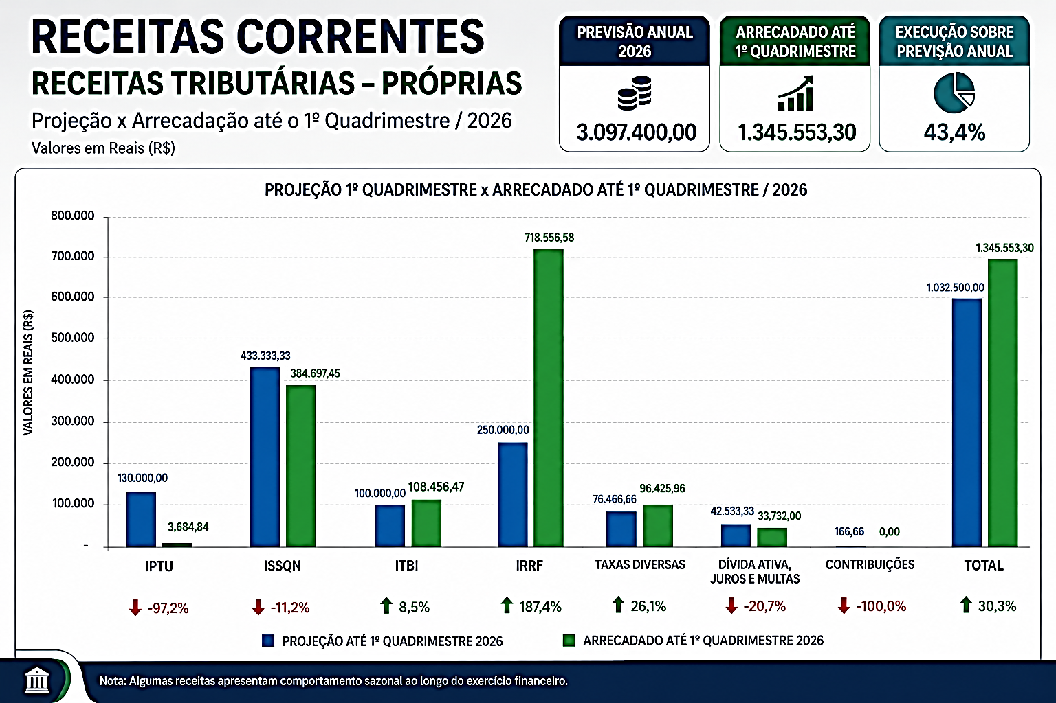
Projetado: 1.032.466,66
Variação: 30,32%

Slide 21
ARRECADAÇÃO RECEITAS TRIBUTÁRIAS – PRÓPRIAS
Comparativo 2026/2025
DESCRIÇÃO
IPTU
ISSQN
ITBI
IRRF
TAXAS DIVERSAS
DÍVIDA ATIVA, JUROS e MULTAS
Contribuições
TOTAL
1º Quadrimestre/25
0,00
392.617,92
46.690,00
500.012,94
89.432,83
28.397,75
0,00
1.057.151,44
1º Quadrimestre/26
3.684,84
384.697,45
108.456,47
718.556,58
96.425,96
33.732,00
0,00
1.345.553,30
Variação %
- | -
-7.920,47 | -2,00%
61.766,47 | 32,29%
218.543,64 | 43,70%
6.993,13 | 7,8%
5.334,25 | 18,78%
- | -
288.401,86 | 27,28%

Slide 22
Resultado das Metas Fiscais – 1º Quadrimestre
Orçado X Arrecadado – LDO - 2026
Previsão de Receita Orçamentária | R$ 72.500.000,00
Média Mensal de receita Estimada | R$ 6.041.666,66
Média Estimada Até Abril/26 | R$ 24.166.666,66
Média Mensal de receita Arrecadada | R$ 6.571.466,55
Total arrecadado até Abril/26 | R$ 26.285.866,20
Excesso na Arrecadação até Abril/26 | R$ 2.119.199,54

Slide 23
EXECUÇÃO
DA
DESPESA
1º Quadrimestre/26

Slide 24
DESPESAS ORÇAMENTÁRIAS 1º QUADRIMESTRE/26 - CONSOLIDADO
DESPESAS CORRENTES CATEGORIA ECONÔMICA | PREVISÃO ANUAL
Pessoal e Encargos Sociais | 24.759.497,15
Juros e Encargos da Dívida | 50.000,00
Outras Despesas Correntes | 30.985.602,85
SOMA | 55.795.100,00
TOTAL | 55.795.100,00
PROJETADO 1º QUAD-2026
8.253.165,72
16.666,67
10.328.534,28
18.598.366,67
18.598.366,67
DESPESA EMPENHADA 1º QUAD-26 | VARIAÇÃO EMPENHADA X PREVISTA
9.637.236,87 | 16,77%
11.166,91 | 67,00%
17.302.314,98 | 67,52%
26.950.718,76 | 44,90%
26.950.718,76 | 44,90%
DESPESA DE CAPITAL
Investimentos | 13.654.900,00
Inversões Financeiras | 550.000,00
Amortização de Dívida | 300.000,00
SOMA | 14.504.900,00
TOTAL
4.551.633,33
183.333,33
100.000,00
4.834.966,67
23.697.836,18 | 420,65%
0,00
102.614,49 | 2,61%
23.800.450,67 | 392,25%
RESERVA CONTINGÊNCIA | 2.200.000,00
TOTAL | 72.500.000,00
733.333,33
24.166.666,67
50.751.169,43 | 110,00%

Slide 25
EXECUÇÃO DA DESPESA CONSOLIDADA
1º QUADRIMESTRE/26
ÓRGÃO
GABINETE DO PREFEITO
ASSESSORIA TÉCNICA
ADMINISTRAÇÃO E REC. HUMANOS
FINANÇAS E ORÇAMENTO
OBRAS E SERVIÇOS URBANOS
EDUCAÇÃO
ASSISTÊNCIA SOCIAL
RESERVA DE CONTINGÊNCIA
ORÇADO
1.633.545,54
40.000,00
1.685.000,00
2.715.000,00
8.550.554,46
23.600.000,00
3.001.150,00
2.200.000,00
ORÇADO ATUALIZADO
1.507.012,51
203.533,03
1.673.000,00
2.715.000,00
18.771.589,19
34.418.239,06
4.806.395,94
217.150,87
PROJETADO 1º QUAD.
544.515,18
13.333,33
561.666,66
905.000,00
11.400.739,28
7.866.666,66
1.000.383,33
EMPENHADO
513.272,33
179.480,85
845.689,04
1.424.432,34
12.049.384,97
20.025.989,83
3.179.848,77
EXECUTADO
460.993,24
177.512,78
520.668,37
880.838,50
5.161.889,62
7.412.492,19
567.070,80
VARIAÇÃO%
84,66%
1.331,34%
92,70%
97,33%
45,28%
94,23%
56,68%

Slide 26
EXECUÇÃO DA DESPESA CONSOLIDADA
1º QUADRIMESTRE/26
ÓRGÃO
MEIO AMBIENTE
AGRICULTURA
SEMDE
CULTURA E TURISMO
ESPORTE E LAZER
CONTROLE INTERNO
FUNDO MUN. DE SAÚDE
CÂMARA MUNICIPAL
TOTAL
ORÇADO
1.045.000,00
6.652.782,39
950.000,00
2.363.000,00
865.000,00
250.000,00
14.458.504,91
2.490.462,70
72.500.000,00
ORÇADO ATUALIZADO
1.050.692,13
6.964.445,75
950.000,00
2.877.744,25
865.000,00
250.000,00
14.458.504,91
2.490.462,70
94.218.770,34
PROJETADO 1º QUAD.
348.333,33
2.217.594,13
316.666,66
787.666,66
288.333,33
83.333,33
4.819.501,63
830.154,23
24.166.666,66
EMPENHADO
650.753,40
1.917.920,88
366.721,13
940.346,81
180.268,52
126.269,86
7.317.366,18
1.033.424,52
50.751.169,43
EXECUTADO
239.406,48
1.245.123,77
287.902,83
118.239,86
163.011,31
110.149,69
4.361.676,41
766.019,40
22.472.995,25
VARIAÇÃO%
68,73%
56,15%
90,92%
15,01%
56,54%
132,18%
90,50%
92,27%
92,99%

Slide 27
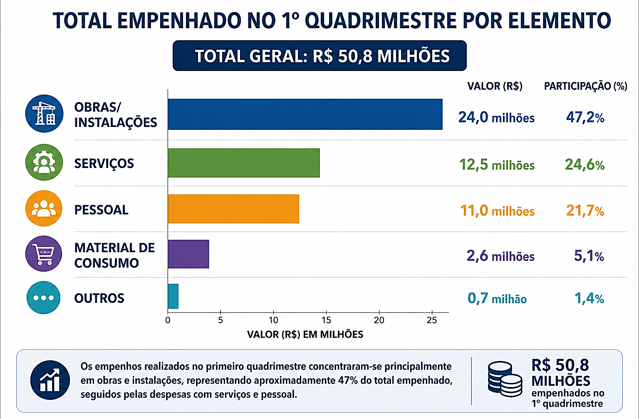

Slide 28
Resumo de Algumas Despesas Liquidadas 1º Quadrimestre/26
DESCRIÇÃO | TOTAL
SERVIÇOS DE LOCAÇÃO DE MÁQUINAS | R$ 1.058.685,58
PEÇAS E SERVIÇOS DE MECÂNICA | R$ 635.681,78
DESPESA COM ALUGUÉIS | R$ 85.723,81
DESPESA COM ENERGIA | R$ 231.867,80
DESPESA COM ÁGUA | R$ 33.941,06
ILUMINAÇÃO PÚBLICA (Consumo: 81.133,35 – Man. Rede 63.126,84) | R$ 144.260,19
COMBUSTÍVEL | R$ 484.288,11
LOCAÇÃO DE VEÍCULOS | R$ 148.629,96
DIÁRIAS (Saúde: 68.628,00 =76%) (outras 21.563,99 =24%) | R$ 90.191,99
SERVIÇÕS DE TRANSPORTE PACIENTE SAÚDE | R$ 424.360,02
REPASSE HOSPITAL SÃO MARCOS | R$ 170.836,24
CIM NORTE SAMU | R$ 42.462,28
CIM NORTE SERVIÇO MÉDICOS | R$ 299.384,74
CIM NORTE EXAMES | R$ 200.000,00
MEDICAMENTOS | R$ 72.723,92
MATERIAL HOSPITALAR | R$ 50.011,46

Slide 29
Resumo do Balancete da Despesa - Consolidado
DESCRIÇÃO | TOTAL
ORÇADO | R$ 72.500.000,00
ORÇADO ATUALIZADO | R$ 94.218.770,34
EMPENHADO | R$ 50.751.169,43
LIQUIDADO (EXECUTADO) | R$ 22.472.995,25
PAGO | R$ 21.366.127,77
EMPENHADO A PAGAR | R$ 29.385.041,66

Slide 30
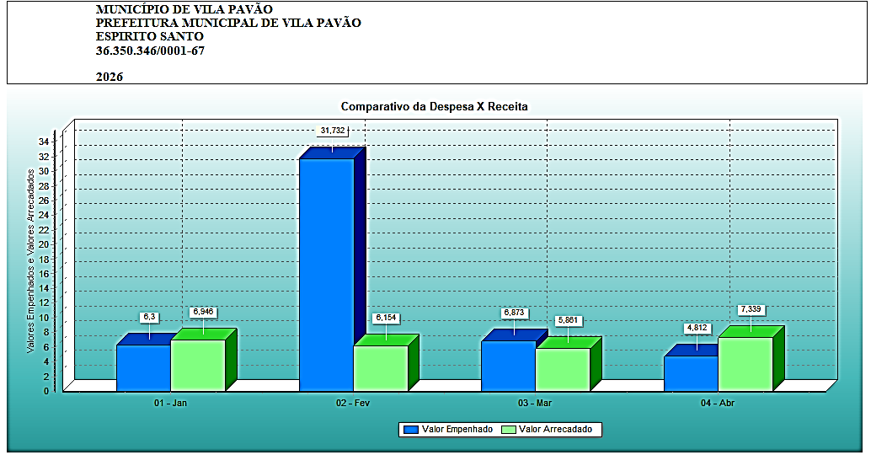
EMPENHADO>>>> R$ 50.751.169,43
ARRECADADO>>>> R$ 26.285.866,20

Slide 31
Demonstrativo do Superávit Financeiro/25
Saldo do Exercício de 2025..........R$ 46.556.823,29
Recursos Ordinários.....................R$ 4.661.629,15
(Próprio MDE e 15% Saúde)
Recursos Vinculados ....................R$ 41.895.194,14
Utilizado até o 1º Quad/26........... R$ 14.809.830,88
Recursos Ordinários.....................R$ 2.541.909,24
(Próprio MDE e 15% Saúde)
Recursos Vinculados.....................R$ 12.267.921,64
Saldo Disponível...........................R$ 31.746.992,41

Slide 32



Slide 33
GASTO
COM PESSOAL

Slide 34
EVOLUÇÃO DE GASTO COM PESSOAL (12 meses)
MÊS | DESPESA PESSOAL | RCL | %
Maio | 1.969.846,25 | 5.357.272,85 | 36,77
Junho | 2.047.194,93 | 5.795.902,71 | 35,32
Julho | 2.030.688,98 | 6.084.378,62 | 33,38
Agosto | 2.082.890,16 | 5.710.563,65 | 36,47
Setembro | 2.137.588,56 | 5.834.128,68 | 36,64
Outubro | 2.071.140,08 | 5.114.369,23 | 40,50
Novembro | 2.108.785,67 | 6.025.978,33 | 34,99
Dezembro | 5.492.464,62 | 8.497.832,17 | 64,63
Janeiro/26 | 1.206.529,25 | 6.057.789,02 | 19,92
Fevereiro/26 | 2.414.101,85 | 5.679.240,48 | 42.51
Março/26 | 2.415.403,05 | 5.766.031,98 | 41,89
Abril/26 | 2.642.350,92 | 7.254.489,55 | 36,42
TOTAL | 28.618.984,32 | 73.177.977,27 | 39,11%
MÉDIA MENSAL | 2.384.915,36 | 6.098.164,77
Câmara Municipal | 1.483.385,10 | 73.177.977,27 | 2,03%

Slide 35
Evolução do Gasto com Pessoal - 1º Quadrimestre/2026
MÊS | DESPESA PESSOAL | RECEITA LÍQUIDA | %
Janeiro/26 | 1.206.529,25 | 6.057.789,02 | 19,92
Fevereiro/26 | 2.414.101,85 | 5.679.240,48 | 42.51
Março/26 | 2.415.403,05 | 5.766.031,98 | 41,89
Abril/26 | 2.642.350,92 | 7.254.489,55 | 36,42
TOTAL | 8.678.385,07 | 24.757.551,03 | 35,05%

Slide 36
LIMITE DE GASTO – Previsão Legal
Limite de Alerta: ( 90% de 54% - Art. 59 da LRF = 48,6%)
Limite Prudencial (95% de 54% - Art. 22, §único LRF = 51,30%)
Limite Legal (54% - Art. 20 LRF)
(Média dos últimos 12 meses)

Slide 37



Lei Complementar nº 141, de 13 de janeiro de 2012, regulamentou a Emenda Constitucional nº 29 de 2000.

Slide 38
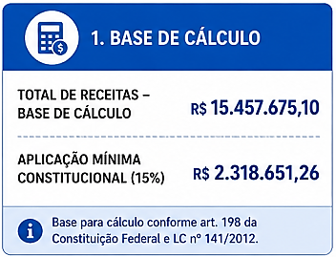
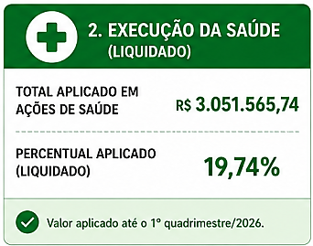
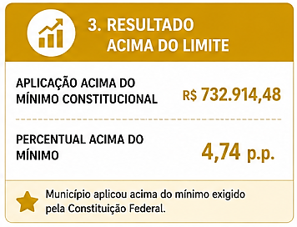
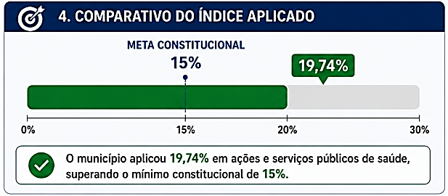
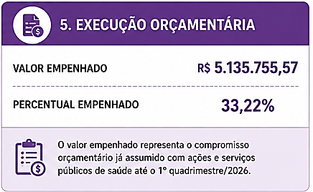

Slide 39

70,00%

Slide 40
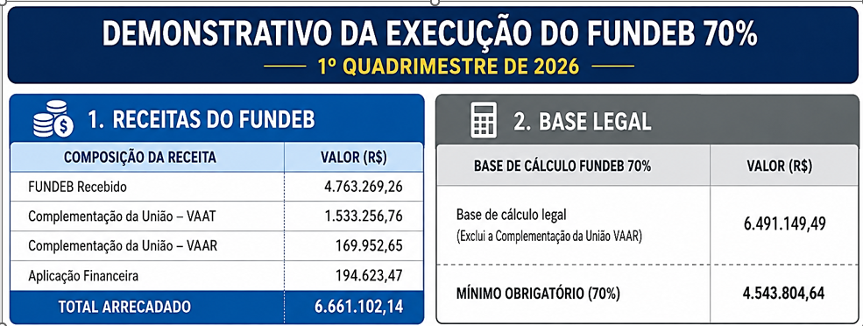
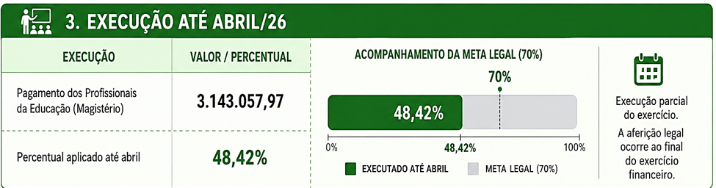

Slide 41



Slide 42
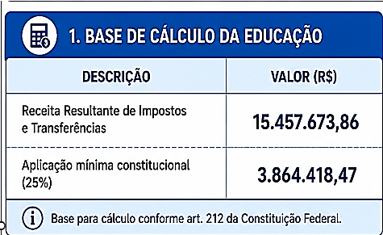
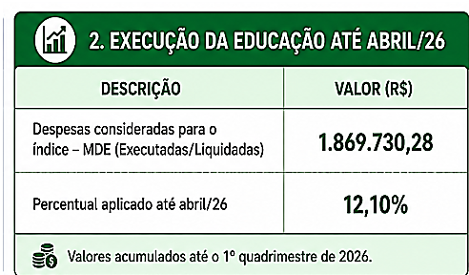
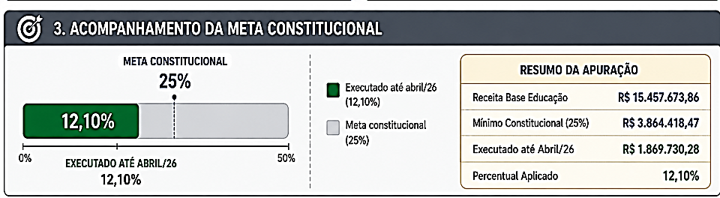

Slide 43


Slide 44
ANEXOS DO RELATÓRIO DE
GESTÃO FISCAL
1º QUADRIMESTRE/26

Slide 45
RESULTADO PRIMÁRIO (1º Quadrimestre/26)
RECEITA PRIMÁRIA | R$ 24.648.481,07
DESPESA PRIMÁRIA | R$ 24.033.334,26
RESULTADO | R$ 615.146,81
Prevista LDO - 1º Quadrim./26 | R$ -154.530,63
RESULTADO NOMINAL
RESULTADO PRIMÁRIO | R$ 615.146,81
JUROS + ENCARGOS Juros Ativos:.............................. 1.637.385,13 Juros Passivos: ................................11.161,91 | R$ 1.626.218,22
RESULTADO | R$ 2.241.365,03
Prevista LDO - 1º Quadrim./26 | R$ 288.969,37

Slide 46
Sumário da Apresentação
RESULTADO: NOMINAL e PRIMÁRIO
DESCRIÇÃO | TOTAL
Resultado Nominal | R$ 2.241.365,03
Resultado Primário | R$ 615.146,81
Fonte: RREO Anexo 06 (Consolidado) Abril/2026 (1º Quadrimestre/26)

Slide 47
DEMONSTRATIVO DA DÍVIDA CONSOLIDADA LÍQUIDA
1º QUADRIMESTRE/26 – ANEXO 2 - RGF
Dívida Consolidada | R$ 514.944,08
Dívida Consolidada Líquida | (R$ 50.904.417,02)
Receita Corrente Líquida | R$ 75.582.509,21
Transferências Obrigatórias da União relativa às emendas individuais (art. 166-A, § 1º da CF) | R$ 1.500.000,00
Receita Corrente Líquida ajustada para cálculo do limite de endividamento | R$ 74.082.509,21
% da Dívida Consolidada sobre a Receita Corrente Líquida | 0,70%
% da Dívida Consolidada sobre a RCL ajustada | (68,71 %)
Limite definido por resolução do Senado Federal – 120% | R$ 88.899.011,05
Limite de Alerta (Inciso III do § do art. 598 da LRF – 108% | R$ 80.009.109,95

Slide 48
DEMONSTRATIVO DAS GARANTIAS E CONTRAGARANTIA DE VALORES
1º QUADRIMESTRE/26 – ANEXO 3 - RGF
RCL – RECEITA CORRENTE LÍQUIDA (últimos 12 meses) | R$ 75.582.509,21
TRANSFERÊNCIA OBRIGATÓRIAS – EMENDAS INDIVIDUAIS | R$ 1.500.000,00
RCL AJUSTADA PARA CÁLCULO DE LIMITE DE INDIVIDAMENTO | R$ 74.082.509,03
TOTAL DAS GARANTIAS E CONTAPARTIDA | 0,00
% DO TOTAL DAS GRARANTIAS SOBRE A RCL AJUSTADA
LIMITE DEFINIDO POR RESOLUÇÃO DO SENADO FEDERAL (22%) | R$ 16.298.152,03
LIMITE DE ALERTA (Art. 59 da LRF) 90% (16.298.152,03) | R$ 14.668.336,83

Slide 49
DEMONSTRATIVO DA OPERAÇÃO DE CRÉDITO
1º QUADRIMESTRE/26 – ANEXO 4 RGF
RCL – RECEITA CORRENTE LÍQUIDA (últimos 12 meses) | R$ 75.582.509,22
TRANSFERÊNCIA OBRIGATÓRIAS – EMENDAS INDIVIDUAIS | R$ 1.500.000,00
RCL AJUSTADA PARA CÁLCULO DE LIMITE DE INDIVIDAMENTO | R$ 74.082.509,22
LIMITE GERAL DEFINIDO POR RESOLUÇÃO DO SENADO FEDERAL PARA OPERAÇÕES DE CRÉDITO INTERNAS E EXTERNAS (16%) | R$ 11.853.201,47
LIMITE DE ALERTA (ARTIGO 59 DA LRF) 90% (14,40%) | R$ 10.667.881,35
OPERAÇÕES DE CRÉDITO POR ANTECIPAÇÃO DE RECEITA ORÇAMENTÁRIA (7%) (LIMITE DEFINIDO PELO SENADO FEDERAL) | R$ 5.185.775,65

Slide 50
DEMONSTRATIVO DAS RECEITAS DE OPERAÇÕES DE CRÉDITO E DESPESA DE CAPITAL
1º QUADRIMESTRE/26 – ANEXO 09 RREO
RECEITAS | Previsão Atualizada | Receita Realizada | Saldo não Realizado
Receitas de Operação de Crédito | R$ 0,00 |  | R$ 0,00
DESPESAS | Dotação Atualizada | Despesa Empenhada | Saldo Não Executado
Despesa de Capital | R$ 34.008.736,74 | R$ 23.800.450,67 | R$ 4.557.595,75
Investimentos | R$ 33.495.690,75 | R$ 23.697.836,18 | R$ 4.347.033,88
Amortização de Dívida | R$ 320.000,00 | R$ 102.614,49 | R$ 210.561,87
Despesa de Capital Líquido | R$ 34.008.736,74 | R$ 23.800.450,67 | R$ 4.557.595,75
Resultado para apuração da Regra de Ouro | R$ 34.008.736,74 | R$ 23.800.450,67 | R$ 10.208.286,07

Slide 51

Total da Dívida Ativa Tributária:
R$ 1.524.396,75
Principal: 616.412,03=========== 40,43%
C. Monetária: 207.024,87======= 13,58%
Multas e Juros: 700.959,85 ====== 45,99%
Histórico da Dívida Ativa:
2023 (Com REFIS) ===========151.102,05
2024 (Sem REFIS)=========== 62.422,23
2025 (Sem REFIS)=========== 88.733,20
Projeção de Arrecadação REFIS:
(Cenário de 20%)
Base de Cálculo ===========1.524.396,75
Valor Estimado de Adesão=== 304.879,35
Exclusão dos Juros/Multa === 45,99%
Arrecadação Líquida Estimada=165.000,00

Slide 52
Conclusão Técnica
- Embora estejamos avaliando apenas o primeiro quadrimestre, os indicadores demonstram que o município mantém equilíbrio fiscal e capacidade de cumprimento das metas estabelecidas para o exercício de 2026.
As receitas municipais vêm apresentando comportamento compatível com o período analisado, permitindo ao município manter os compromissos assumidos e a continuidade dos serviços públicos.
O município mantém controle das despesas públicas, observando os limites constitucionais e legais, especialmente nas áreas da saúde, educação e pessoal.

Slide 53
Conclusão Técnica
-A realização desta audiência demonstra o compromisso da administração municipal com a transparência fiscal e o acompanhamento contínuo das metas previstas na Lei de Responsabilidade Fiscal.
-Os números apresentados hoje demonstram que o município segue comprometido com a responsabilidade fiscal, a transparência pública e a boa aplicação dos recursos municipais.

Slide 54
Obrigado!
Valdecir Berger
Secretário Municipal de
Finanças e Orçamento
Tel. 99822-9902
E-mail: financeiro@vilapavao.es.gov.br

